Slide 1
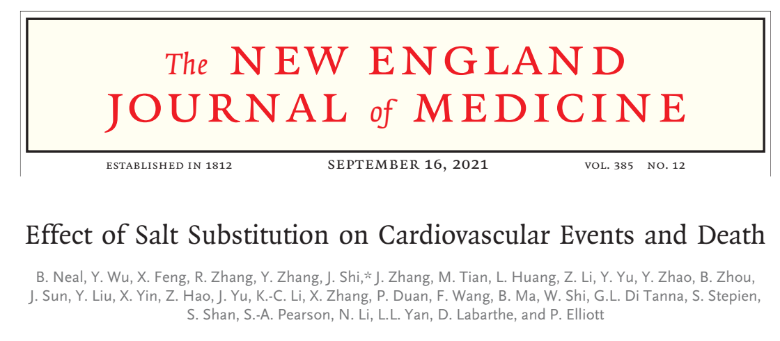
Aguilera F, Allendes C, Guzman J, Menares E, Muñoz F, Reyes O-V.
Effect of Salt Substitution on Cardiovascular Events and Death

Slide 2
INTRODUCCIÓN
Hay evidencia que respalda que la reducción del sodio en la dieta reduce la presión arterial y el riesgo de desarrollar enfermedades cardiovasculares.
Chang et al (1999) N. 1982 | Evaluar efectos de sustitutos de sal en mortalidad cardiovascular en adultos mayores. Demostró beneficios a largo plazo en mortalidad CV con uso de sustitutos de sal.
NCT01960972 (2020) N. 2376 | Personas > 18 años. Excluye pacientes con ERC e IC en tratamiento con digoxina. El outcome primario fue evaluar PAS y PAD. Reducción de 1,23 mmHg en PAS y 0,72 mmHg en PAD.
Estudio randomizado de 600 villas en China
Oucome primario: Accidente cerebrovascular
Oucome secundario: Eventos adversos CV y muerte por cualquier causa

Slide 3
METODOLOGÍA
Ensayo clínico abierto, randomizado por cluster (randomización de villas 1:1)
20.995 personas de 600 villas rurales en China, (35 personas x villa)
P: Hombres y mujeres con antecedente de ACV y/o 60 años o más e HT no controlada (PAS >140 mmHg en tratamiento o >160 mmHg sin tratamiento)
I: Sustituto de sal 75% NaCl-25% KClc
C: Sal regular 100% NaCl
O: ACV, evento CV mayor o mortalidad de cualquier causa.
Seguridad: HiperK clínica-muerte súbita.
T: seguimiento a 5 años, retrasado un año en 20% población
Sin ciego.
Análisis por Intención a tratar.
Notes:
Criterios de inclusión: debian tener celular jajaja ellos o alguien de la familia Open-label, cluster-randomized trial
600 villas de 5 provincias. Se eligieron 2 condados de cada provincia según su voluntad de participar y cercanía con el centro, y de cada uno de los 10 condados se recrutaron 60 villas. De cada villa se tomaron 35 personas y se siguieron por 5 años
Población 49.5% mujeres, 72.6% con historia de ACV, y 88.4% referían dg HTA previo. 79.3% usando antiHTA (41.8%BCC 22.8% IECA/ARA2 11.5% diuretico 5.7% B-bloq y 0.9% alpha-blocker.
Exclusión: uso de diuréticos ahorradores de potasio, suplementos de potasio, enfermedad renal severa, esperanza de vida < 6 meses, mayoría de las comidas fuera de casa
Sal suficiente para cocinar y presevar alimentos (20 gr/día)
ACV: episodio agudo de focalidad neurologica que dura más de 24 hrs o resulta en muerte.
Evento cardiovascular menor: ACV no fatal + SCA no fatal+ muerte de causa CV
No se realizaron mediciones de potasio o fx renal rutinarias. subgrupos análisis de ELP urinarios, PA y adherencia
Se consideraron O(+) eventos definitivos o probables, y para EA. también los posibles
*el seguimiento de aprox un 20% de los pacientes se aplazó un año por COVID
Seguimiento mediante visitas agendadas c/6 meses x 2 años + visita final a los 5 años, asociado a recolección de información de salud rutinaria a partir de bases de datos locales

Slide 4
Exclusión: uso de diuréticos ahorradores de potasio, suplementos de potasio, enfermedad renal severa, esperanza de vida < 6 meses, mayoría de las comidas fuera de casa
Sal suficiente para cocinar y preservar alimentos (20 gr/día por persona) → sin datos en relación al uso efectivo del mismo
Pacientes que pudiesen tener un outcome (+) eran sometidos a una encuesta estructurada y visitados para más datos.
No se realizaron mediciones de potasio o creatinina rutinarias.
Cada 12 m: medición de ELP urinarios, PA y adherencia a subgrupos de pacientes de entre 54 a 140 aldeas.
5 años.
Contacto (telefónico? c/ 6 meses por 2 años
Visita año 2 y 5
Recolección de datos rutinaria a partir de bases de datos locales.
Seguimiento
Notes:
Seguimiento por 5 años, con contacto (telefónico?) c/6 meses x 2 años + visita final a los 2 y 5 años, asociado a recolección de información de salud rutinaria a partir de bases de datos locales
pag 7 y 8 de apendice 2
“he primary means of outcome evaluation will be through contact made direct with the trial participant by the outcome assessment team. To ensure that there is no ascertainment bias, the outcome assessment team is completely independent of the village doctors and others implementing the sodium reduction intervention. The outcome assessment team will make an initial contact with each participant to confirm their contact details within the first three months of the study. Subsequently, every 6 months throughout follow-up the team will contact each individual to inquire about the occurrence of stroke, hospitalisations for other causes and diagnoses of serious illnesses. All routine contact will be by phone call made either to the participant themselves, or a designated relative or a friend living in the household. If an individual cannot be contacted using the details provided then follow-up will be done through another designated contact identified at enrolment for all participants, by home visit, or by using the patient’s medical insurance number, through local authorities and locator agencies and as otherwise permissible under local law.”
Each routine follow-up call will take just a few minutes with the interaction limited to confirmation of vital status, inquiry about the occurrence of stroke, hospitalisation for other causes and other serious illnesses diagnosed since the last follow-up but not requiring a hospital stay. The outcome assessments will be done in exactly the same way in every village, regardless of its assignment to intervention or control. The outcome assessment team will be directed to call individuals selected at random from intervention and control villages by a computer program throughout the follow-up period. The outcome assessment team will be instructed not to inquire about randomisation status or any indicator of randomised assignment. Since the intervention is unblinded there will be a strong focus on training study staff to apply rigorously standardized evaluation techniques and definitions for every outcome that is assessed.
For all deaths identified and all events that are suspected to be non-fatal strokes a home visit will be made. The purpose of this visit will be to collect additional data that can be centrally reviewed by a masked Endpoint Adjudication Committee. A verbal autopsy will be done for all deaths and a supplementary questionnaire completed to obtain objective information about events suspected to be non-fatal stroke. Efforts will be made to complete these home visits between one and six months after the occurrence of the event. The data collected at the home visit will be further supplemented by data sought from county hospitals, the national medical insurance system (New Rural Cooperative Medical Scheme), the County Centre for Disease Prevention and Control and the Public Security Bureau, as required.

Slide 5
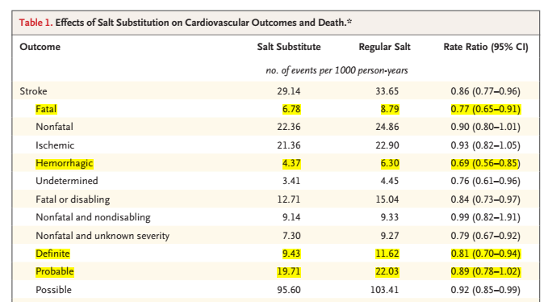
RESULTADOS
ACV: RR 0.86 (IC 95%: 0.77–0.96)
Notes:
ACV evento fatal RR 0.77 (0.65–0.91), no fatal RR 0.90 (0.80–1.01), significativo solo en ACV hemorragico RR 0.69 (0.56–0.85)
ACV evento Definitivo RR 0.81 (0.70–0.94), Probable RR 0.89 (0.78–1.02), Posible 0.92 (0.85–0.99)
SCA no fatal RR 0.90 (0.80–1.01); no reporta el combinado de ACV no fatal + SCA no fatal + muerte CV

Slide 6
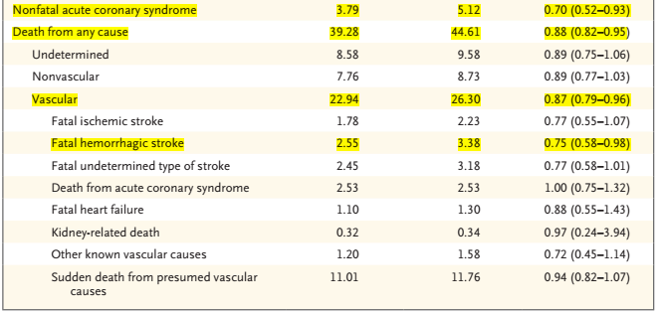
RESULTADOS
ECVM: RR 0.87 (IC 95%: 0.80 -0.94)
Muerte CC: RR 0.88 (IC 95%: 0.82 - 0.95)
Notes:
Muerte de cualquier causa: RR 0.89 (0.75–1.06)
Indeterminada 0.89 (0.75–1.06), No vascular RR 0.89 (0.77–1.03), Vascular RR 0.87 (0.79–0.96)
Raro que sea significativo para SCa no fatal pero no para SCA fatal.

Slide 7
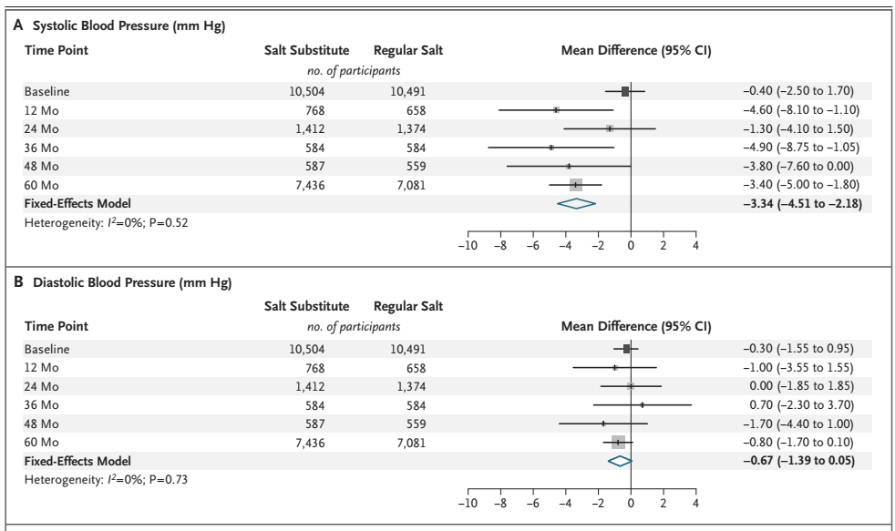
RESULTADOS
Notes:
Entiendo que:
La diferencia de presión fue harta, a favor del sustituto de sal? y que en diastólica no habia mucha diferencia.
igual creo que no dice cuánto fue la presión que tuvieron las personas
Evaluar si poner estos vs los otros de analisis por subgrupo

Slide 8
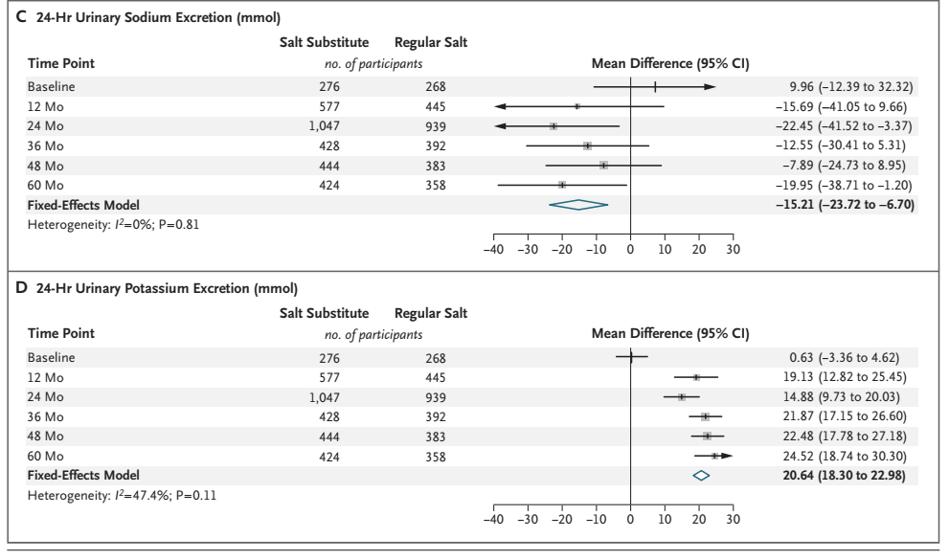
RESULTADOS
Notes:
Entiendo que: la excreción urinaria era mayor para el biosal?? no entiendo este indicador jajajaj y la excreción de potasio fue más hacia grupo control.

Slide 9
VALIDEZ INTERNA
01
¿Para qué sirve?
Pregunta clínica no acorde con metodología.
Outcomes definidos, distintos al estudio
02
¿Se ha comparado con otro estudio?
GOLD Standar es la baja ingesta de sal
No hay comparación con otros estudios
03
¿Incluye un espectro adecuado de participantes?
Gran cantidad de pacientes.
Criterios de inclusión no asociado a pregunta clinica.
04
Aletorización por cluster, computarizado, sin ciego.
Aleatorización
05
¿Sesgo de selección?
Generación de secuencia
Ocultamiento de asignación.
Sesgo en grupo elegido.

Slide 10
VALIDEZ INTERNA
06
No
Sesgo de realización
No existe ciego de participantes, ni operadores.
07
Sesgo de detección
Sin ciego de evaluadores.
08
Sesgo de desgaste
No hay certeza respecto a los abandonos.
Sin metodo para objetivar.
09
Sesgo de notificación
Protocolo respecto a resultados.
Difiere del título.
Resultados presentados

Slide 11
VALIDEZ EXTERNA
¿Son generalizables estos resultados?
¿Cuán diferente es mi paciente de aquellos incluidos en el estudio?
Población asiática.
Rural.
FRCV distintos (epidemiología)
¿Se consideron todos los resultados relevantes para la toma de decisiones?
¿Caracterización estandarizada de FRCV/Fx Renal/Hidroelectrolítico?
¿Los beneficios obtenidos por la intervención son suficientes para justificar los costos y efectos adversos?
Valor biosal: 3 veces aprox (probablemente asequible)
Efectos adversos: Medición poco fiable… ¿confiamos en los resultados?

Slide 12
APLICACIÓN CLÍNICA
Poblaciones no comparables | Costumbres distintas, distinta alimentación, distinta epidemiología
Efectos sobre la kalemia | No sabemos qué efectos tuvo el uso de sustitutos de la sal sobre la kalemia, ya que no se midió.
Baja Validez externa | Factores que alteran magnitud del estudio: Mala adherencia a uso de sustitutos de la sal (%?), consumo de sal regular fuera del hogar, uso de sustitutos de la sal en grupo control.
COSTO | El costo de sustitutos de sal es mayor que la sal común

Slide 13
DISCUSIÓN
5 años de seguimiento uso de sustituto
91,7% sustitutos de la sal
6,4% sal corriente.
No toma de laboratorio
Uso de fármacos antihipertensivos en un cuarto de los participantes.
No hay claridad en toma de datos para obtener los outcomes
79,3% antihipertensivo ¿cuál?
¿Afecta los resultados?
¿Qué medidas ocuparon para convencer a los pacientes del uso de sustitutos de la sal?
¿Tuvieron un impacto en la cantidad de sal que usaron los participantes?
Notes:
Laboratorio ni K ni f(x) renal

Slide 14
CONCLUSIÓN
En pacientes con una media de edad de 65 años y antecedentes de accidente cerebrovascular o hipertensión arterial, el uso de un sustituto de sal redujo los riesgos de accidente cerebrovascular, eventos cardiovasculares mayores y muerte por cualquier causa.

Slide 15
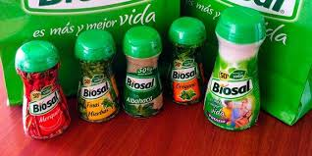
Posible efecto de uso de sustitutos de sal en un nuevo ACV fatal hemorrágico autoreportado en población rural china de alto riesgo cardiovascular
MUCHAS GRACIAS
*El grupo de becadas 2021 declara no tener conflicto de interés con respecto a la marca Biosal

Slide 17
Secciones
Introducción, conclusión, aplicación clínica y discusión del RCT
Revisión del RCT en relación a los sección señalados
Elaboración de PPT
Una diapositiva por cada sección
Metodología del estudio
Revisión y descripción de la metodología del estudio
Elaboración de PPT
5 diapositivas como máximo
Validez Interna y validez externa
Evaluación crítica de ambas variables
Elaboración de PPT
1-2 diapositivas por cada tema
Discusión entre los equipos para confección final del PPT según el orden a continuación:
Introducción, metodología, validez interna y validez externa, aplicación clínica, conclusiones y discusión del RCT

Slide 18
BIBLIOGRAFÍA

